Slide 1
Київський національний університет будівництва і архітектури
Кваліфікаційна робота на здобуття освітнього ступеня магістра
Спеціальність:
192 Будівництво та цивільна інженерія
Освітньо-професійна програма:
«Промислове і цивільне будівництво»
«Станція технічного обслуговування вантажних автомобілів з легким металевим каркасом в с. Княжичі Броварського району Київської області»
доц. к.т.н.. Глітін О.Б.
студ. Юрченко Д.Д.
Київ 2024

Slide 2
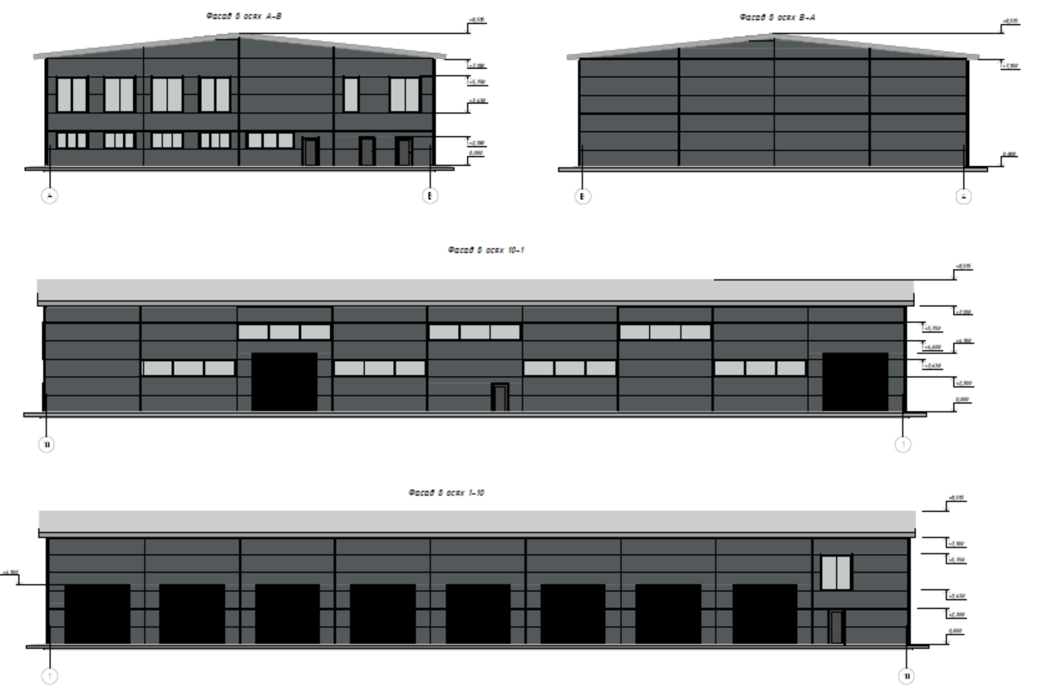

Slide 3
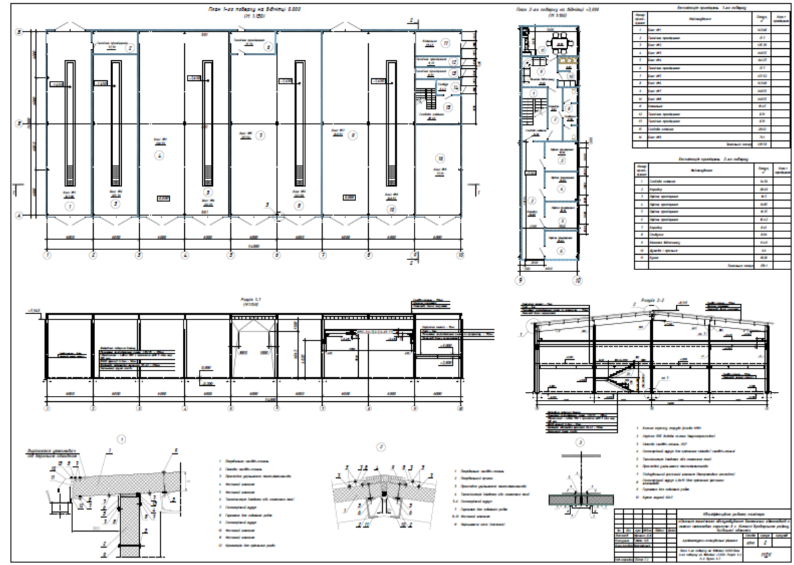

Slide 4
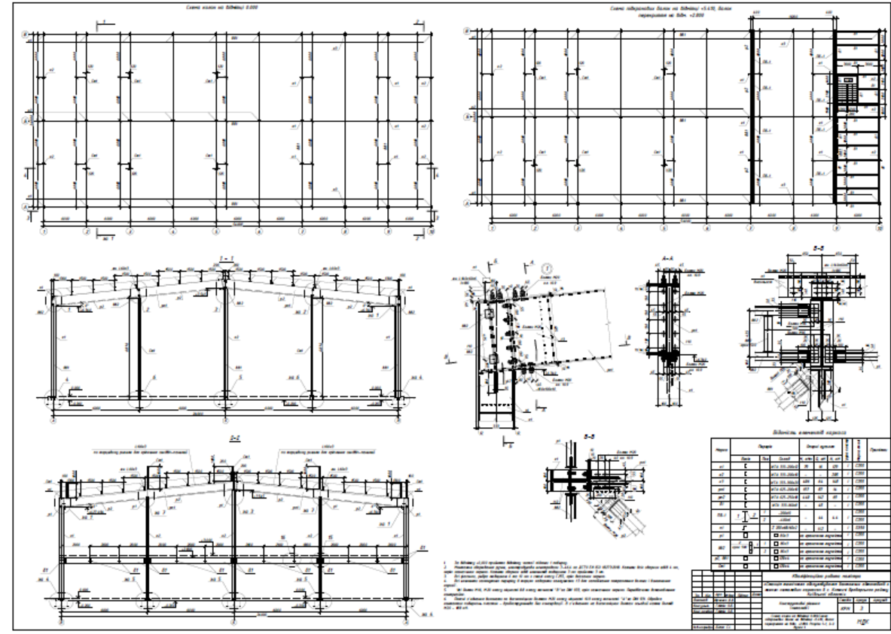

Slide 5
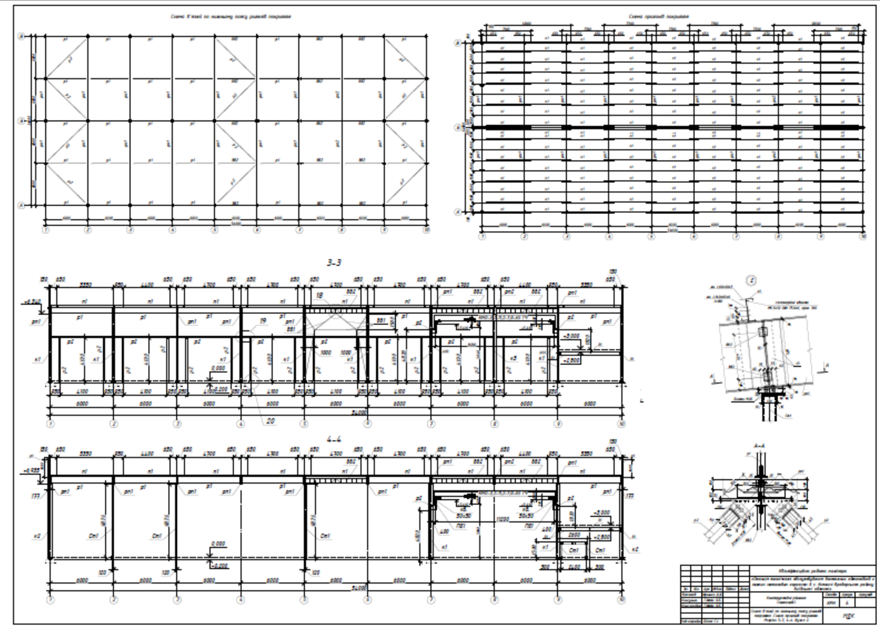

Slide 6
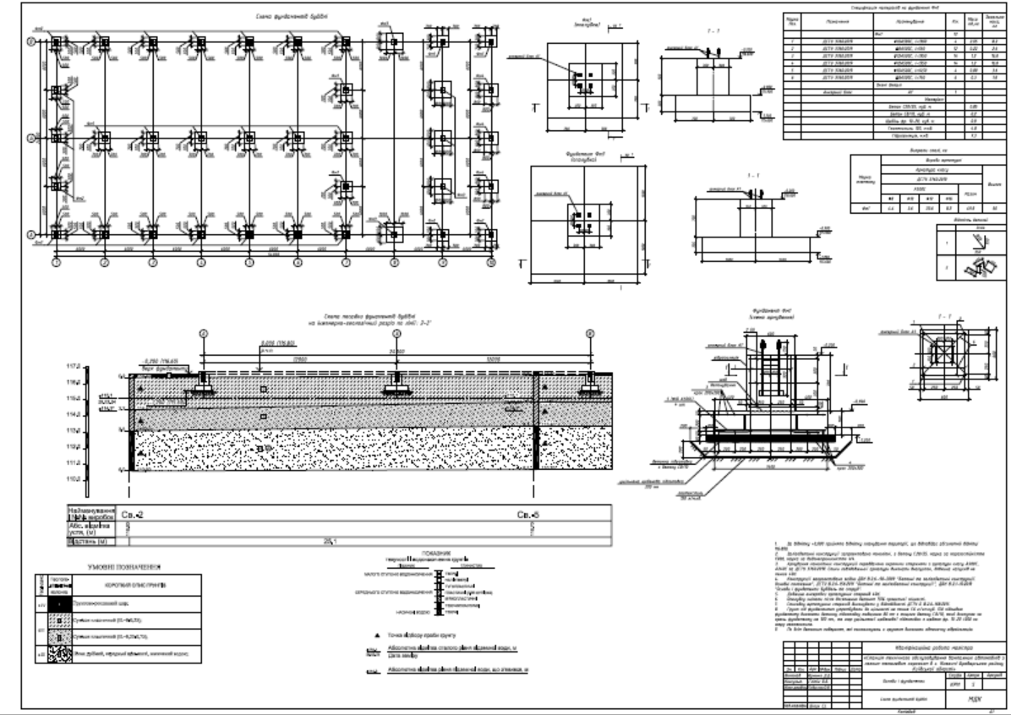

Slide 7
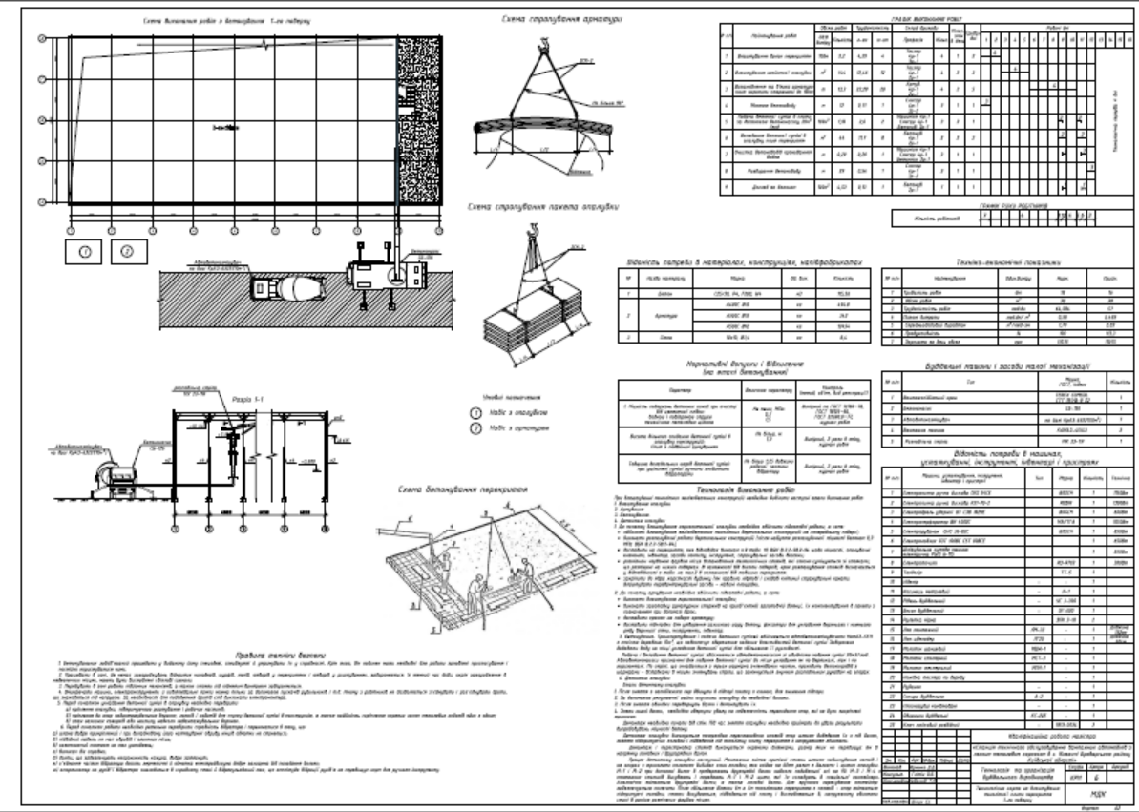

Slide 8
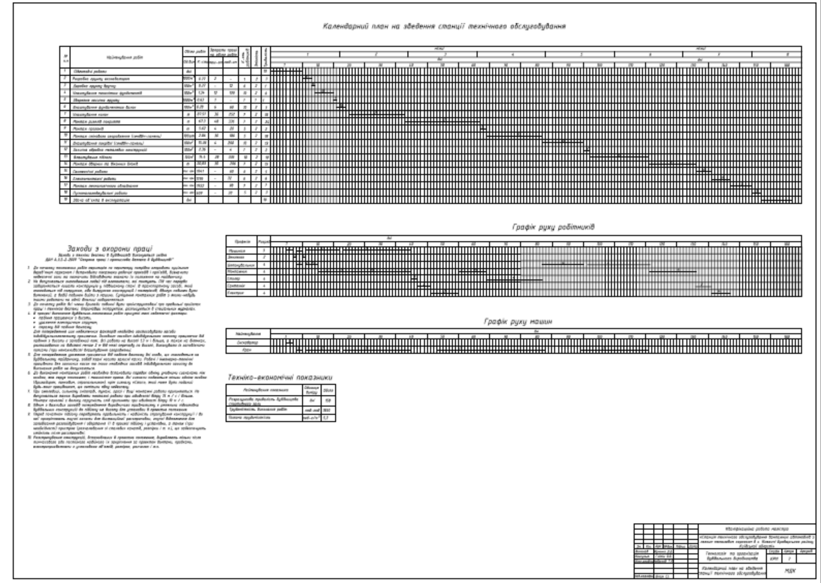

Slide 9
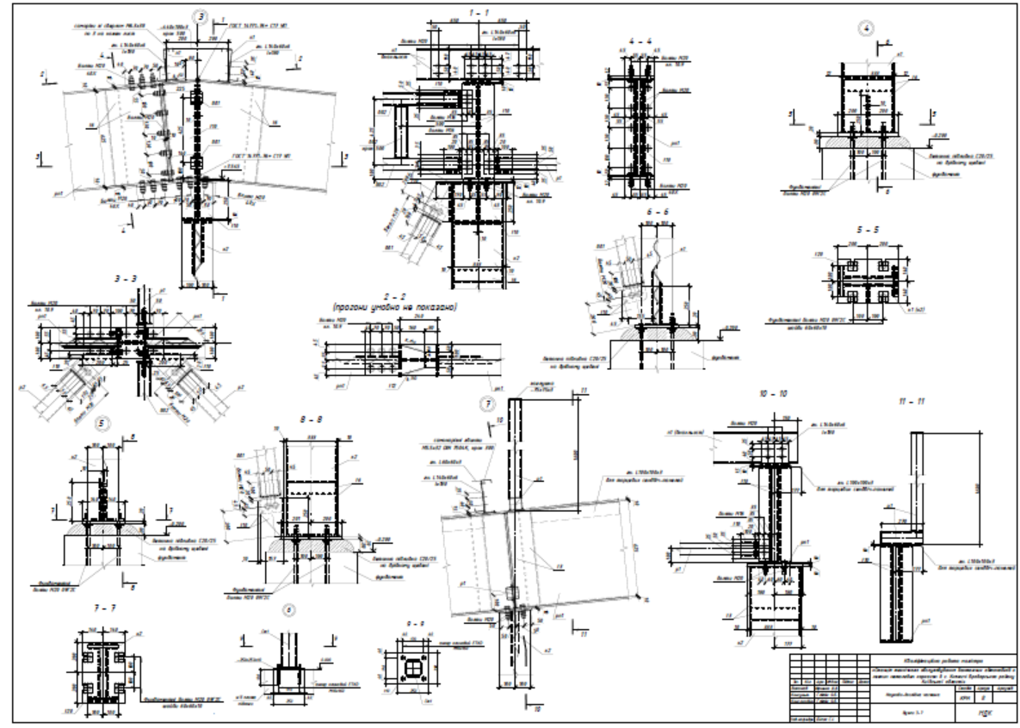

Slide 10
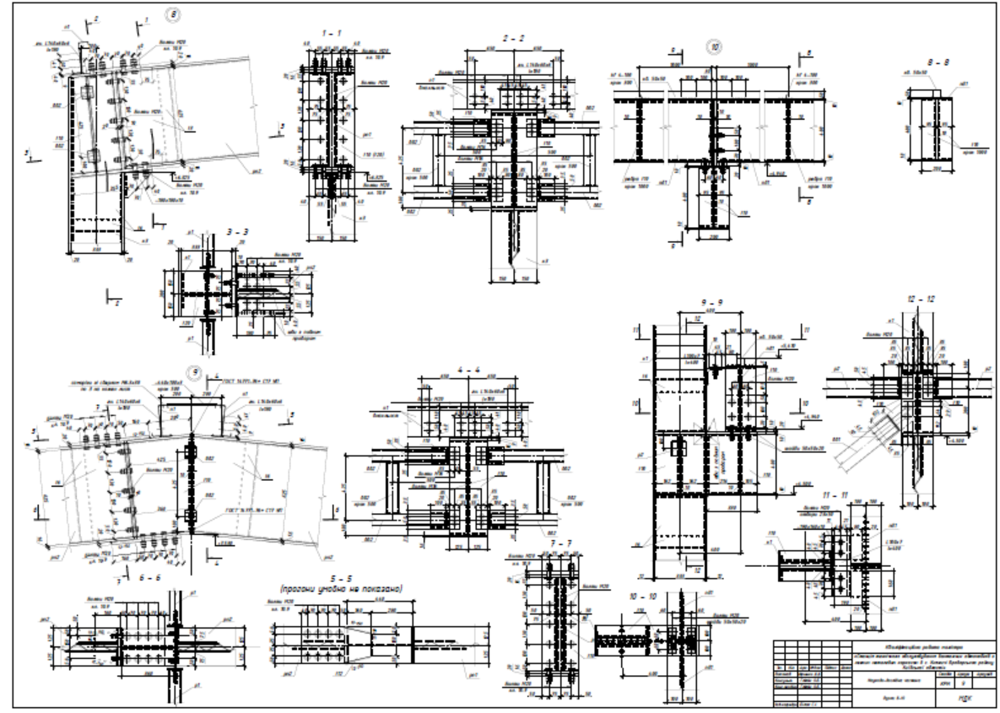

Slide 11
